Slide 1
Кабинет русского языка и литературы №20
МОУ «Деевская СОШ»
с. ДЕЕВО

Slide 2
Каждый важный кабинет Должен паспорт свой иметь В нем все строго учтено Все в него занесено!

Slide 4
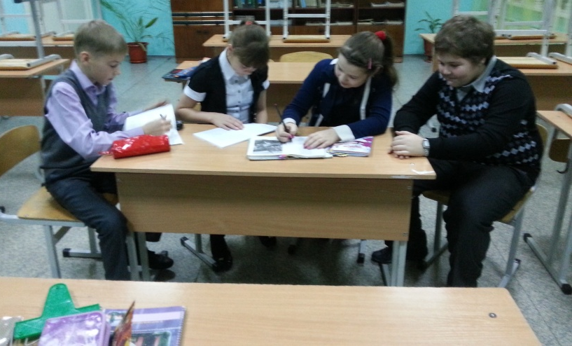
Класса назначение – словесности учение…

Slide 5
Очень нужный кабинет! И чего в нем только нет…

Slide 6
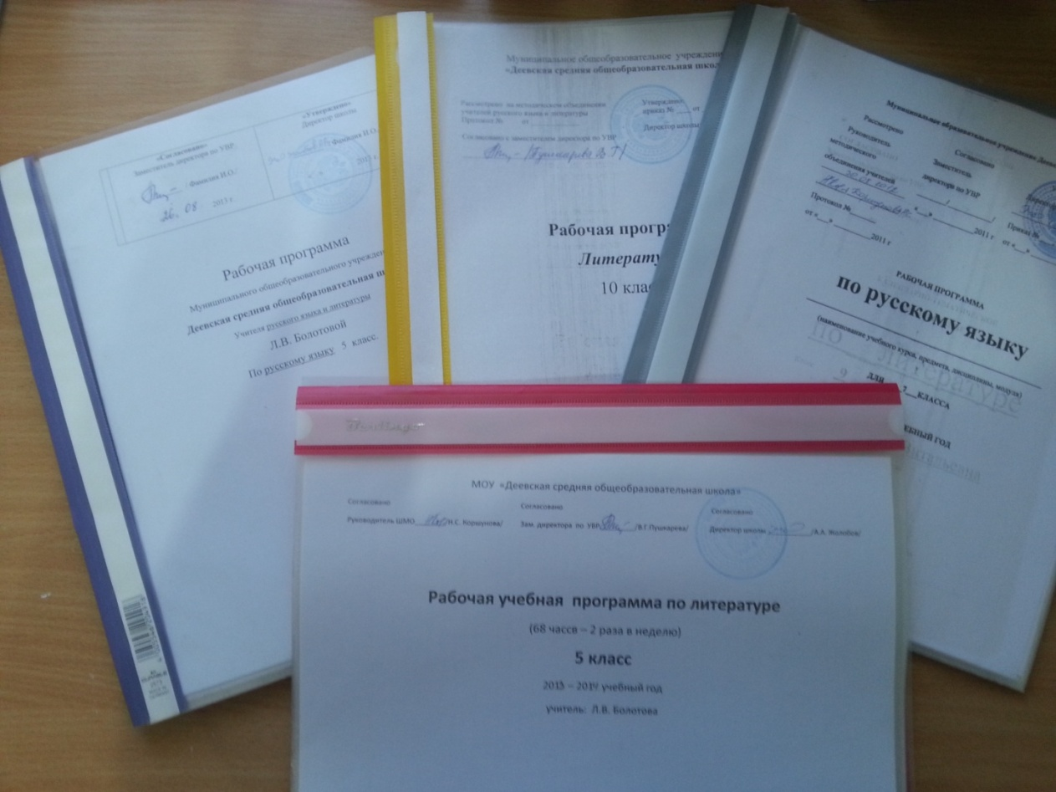
Рабочие программы

Slide 7
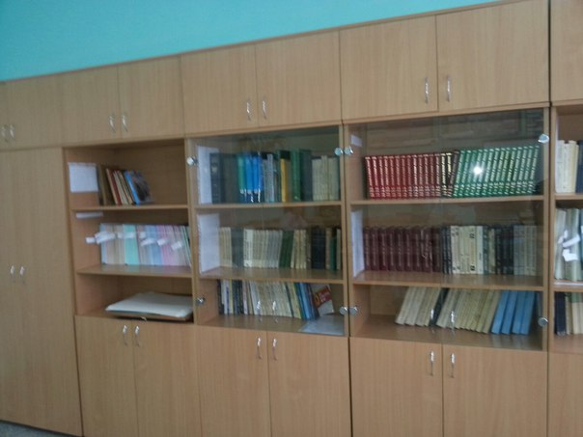
просто книги…

Slide 8
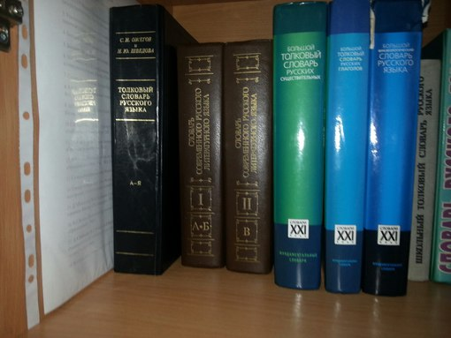
Словари большие…

Slide 9
И поменьше…

Slide 10
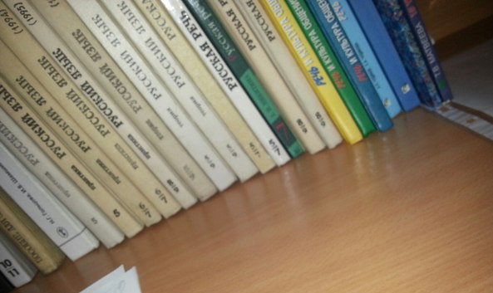
Книги для учителя…

Slide 11
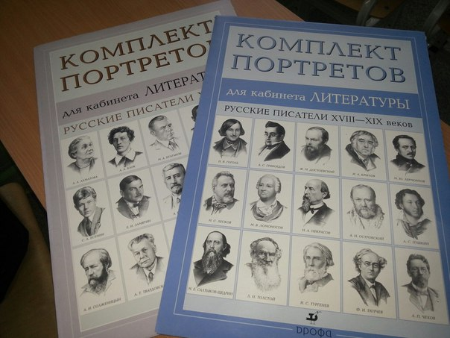
Альбомы…

Slide 12
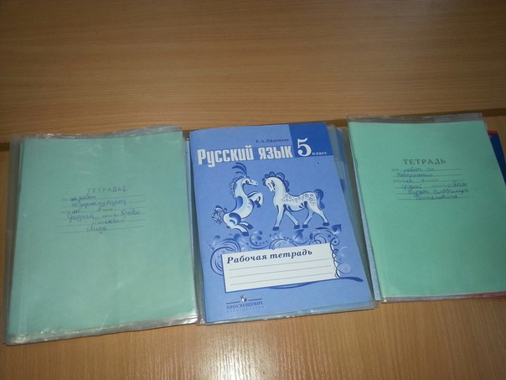
тетради…

Slide 13
Периодическая печать…

Slide 14
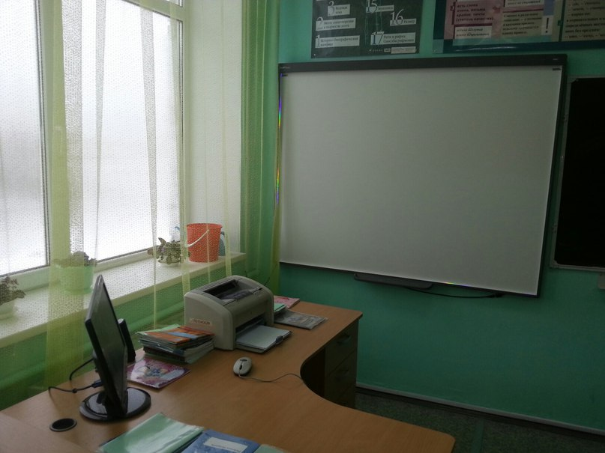
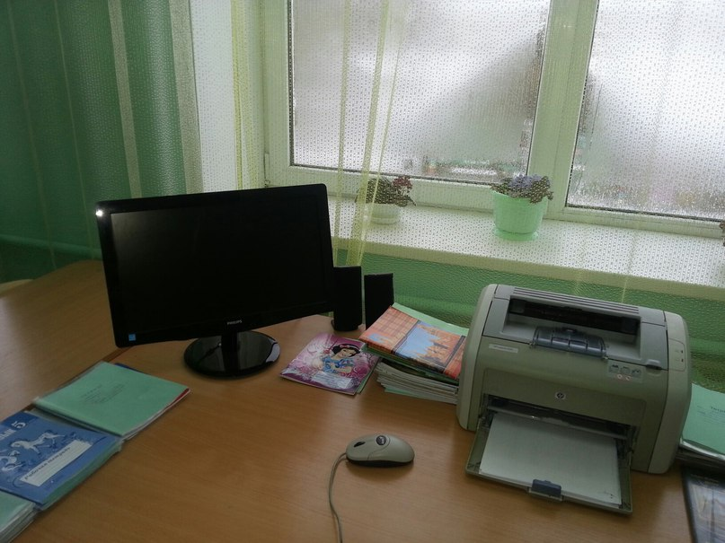
«техпомощь»

Slide 15
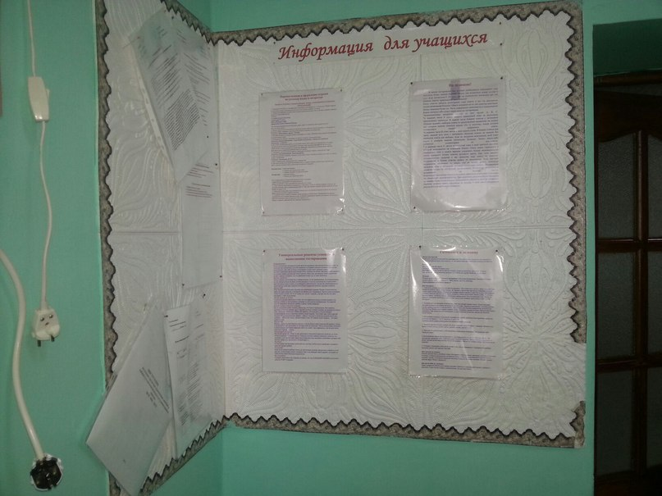
в кабинете все должно быть прекрасно, даже инструкции…

Slide 16
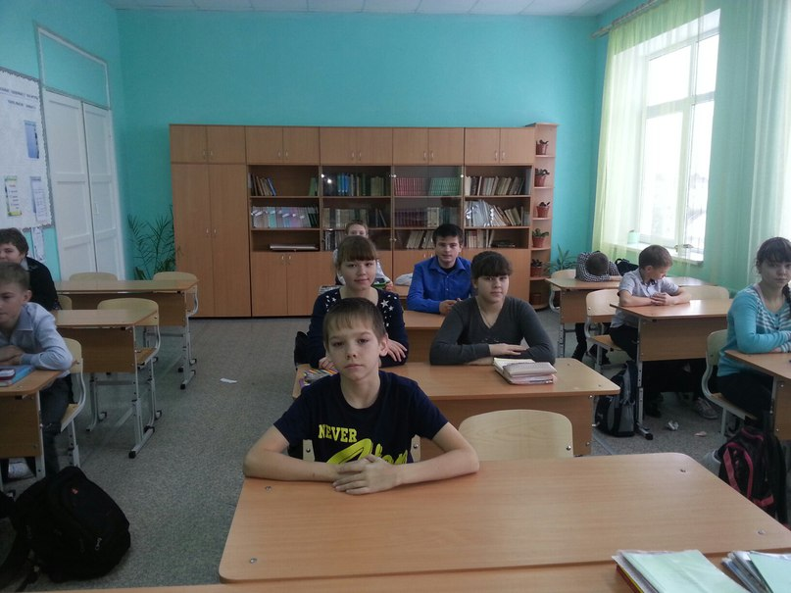
Учебный процесс

Slide 17
Занятость кабинета
понедельник | вторник | среда | четверг | пятница
Русский яз. 5 кл | Русский яз. 5 кл | Русский яз. 5 кл | Русский 5 кл | Русский 5 кл
Русский яз. 6 кл | Русский яз. 6 кл | Русский яз. 6 кл | Русский 6 кл | Русский 6 кл
Русский яз. 7а кл | Литература 6 кл | Русский яз. 7а кл | Русский 7а кл | Русский 6 кл
Русский яз. 7б кл | Русский яз. 7а кл | Русский яз. 7б кл | Русский 7б кл | Литература 7а кл
Литература 5 кл | Русский яз. 7б кл | Литература 7а кл | Литература 5 кл | Литература 5 кл
Русский яз. 10 кл | Литература 10 кл | Литература 7бкл | Литература 6 кл | Литература 7бкл
Русский яз. 10 кл | Литература 10 кл | Литература 10 кл

